Slide 1
Exam timetabling with local search

Slide 2
Χρονοπρογραμματισμός εξετάσεων
Η χρονοπρογραμματισμός εξετάσεων (exam timetabling) είναι ένα δύσκολο συνδυαστικό πρόβλημα το οποίο αφορά τον προγραμματισμό της εξέτασης συγκεκριμένων μαθημάτων σε συγκεκριμένες ημέρες και ώρες κατά την διάρκεια μιας εξεταστικής περιόδου.
Η επίλυση από ανθρώπινους λύτες είναι μια δύσκολη και χρονοβόρος διαδικασία
Αυτοματοποιημένες μέθοδοι μπορούν να προσφέρουν λύσεις ή να υποβοηθήσουν την διαδικασία
Η εργασία αυτή αφορά την μοντελοποίηση ενός τέτοιου προβλήματος ως CSP και η επίλυσή του με τεχνικές τοπικής αναζήτησης

Slide 3
Προγραμματισμός εξεταστικής στο ΤΗΜΜΥ
Υποθέσεις:
Μας ενδιαφέρει η εξεταστική του Ιουνίου μόνο για το ΤΗΜΜΥ
Η διάρκεια εξέτασης όλων των μαθημάτων (θεωρητικών και εργαστηριακών) είναι 3 ώρες
Σε κάθε ημέρα της εξεταστικής περιόδου υπάρχουν 3 time slots όπου μπορεί να τοποθετηθεί ένα μάθημα (δηλ. 9-12, 12-3 και 3-6)
Για κάθε μάθημα που έχει θεωρητικό και εργαστηριακό μέρος, πρέπει να εξετάζεται πρώτα η θεωρία και αργότερα το εργαστήριο
Υπάρχει μόνο μία διαθέσιμη αίθουσα (το αμφιθέατρο), η χωρητικότητα της οποίας επαρκεί για κάθε μάθημα
Υποθέστε ότι και τα εργαστήρια μπορούν να εξεταστούν στο αμφιθέατρο

Slide 4
Μεταβλητές και πεδία τιμών
Μεταβλητές:
Για κάθε μάθημα που θα εξεταστεί (είτε πρόκειται για θεωρητικό είτε για εργαστήριο) υπάρχει μια μεταβλητή.
Πεδία τιμών:
Το πεδίο τιμών της κάθε μεταβλητής περιλαμβάνει όλα τα πιθανά time slots.
Π.χ. αν έχουμε δύο εβδομάδες (10 ημέρες) για τις εξετάσεις τότε κάθε μεταβλητή έχει 10 × 3 = 30 τιμές.

Slide 5
Περιορισμοί
Τα μαθήματα του ίδιου εξαμήνου πρέπει να εξετάζονται σε διαφορετικές ημέρες
Τι μορφή έχουν αυτοί οι περιορισμοί;
Σε όσα μαθήματα περιλαμβάνουν εργαστήριο, η εξέταση του εργαστηρίου πρέπει να γίνεται μετά την εξέταση της θεωρίας, αλλά την ίδια ημέρα
Π.χ. αν η θεωρία εξετάζεται στις 09:00 τότε το εργαστήριο μπορεί να εξεταστεί στις 12:00 ή στις 15:00
Οι εξετάσεις κάποιων «δύσκολων» μαθημάτων ενός εξαμήνου πρέπει να απέχουν τουλάχιστον ένα συγκεκριμένο πλήθος ημερών (συγκεκριμένα 2 ημέρες)
Οι εξετάσεις κάποιων μαθημάτων διαφορετικών ετών δεν μπορεί να γίνουν στο ίδιο time slot
Μαθήματα του ίδιου καθηγητή πρέπει να εξετάζονται σε διαφορετικά time slots

Slide 6
Εργασία 2
Προθεσμία υποβολής: 07/05/2023
Η εργασία είναι ομαδική (σε ομάδα των δύο αναγκαστικά)
Η υλοποίηση μπορεί να γίνει σε μια εκ των παρακάτω γλωσσών προγραμματισμού
C
C++
Java

Slide 7
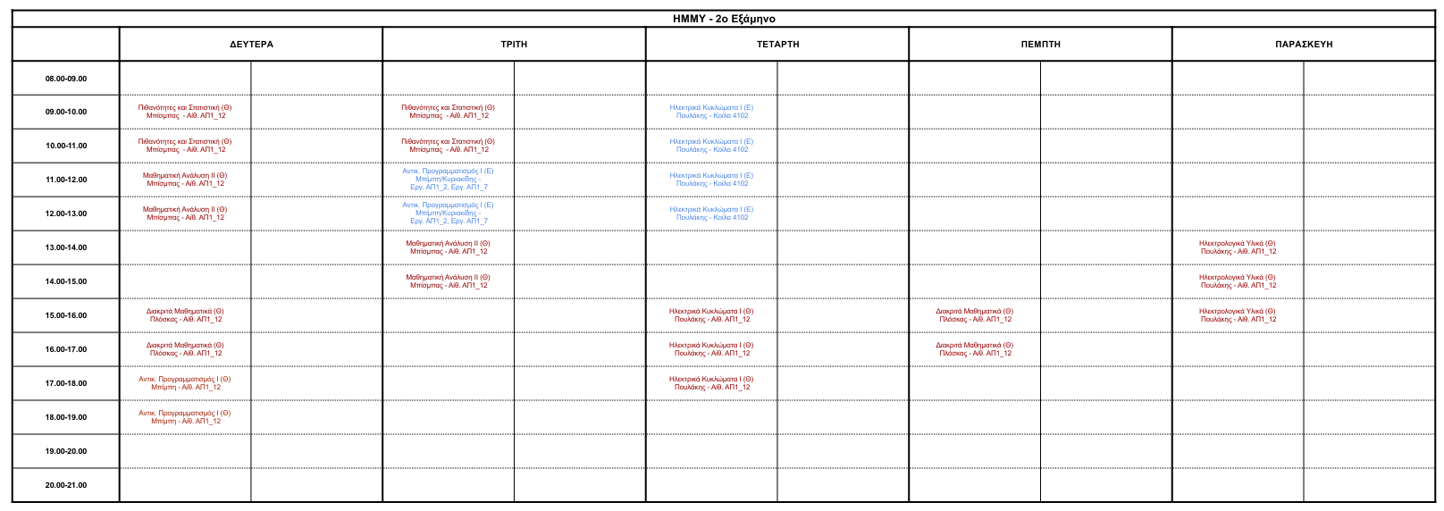
2^{ο} εξάμηνο
Απόσταση >2 ημέρες

Slide 8
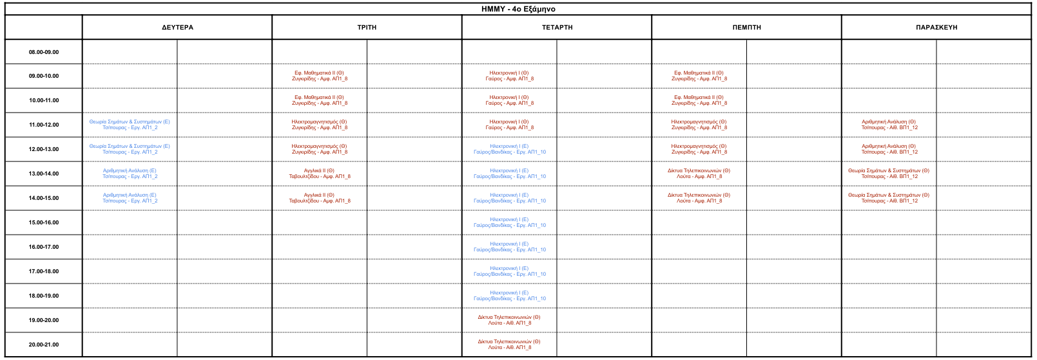
4^{ο} εξάμηνο
Απόσταση >2 ημέρες

Slide 9
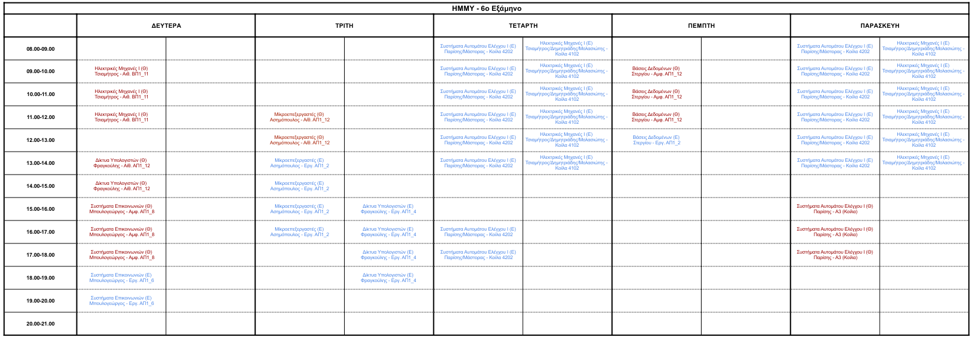
6^{ο} εξάμηνο
Απόσταση >2 ημέρες

Slide 10
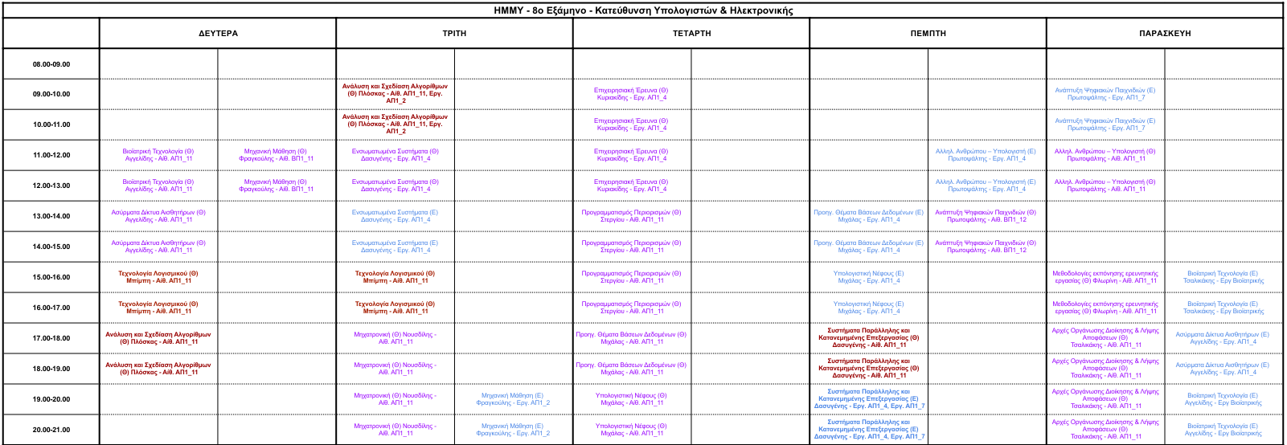
8^{ο} εξάμηνο
Απόσταση >2 ημέρες

Slide 11
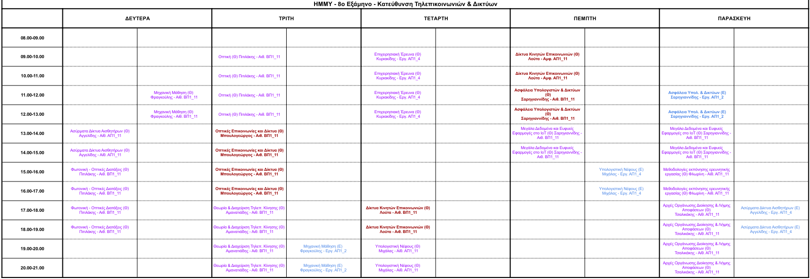
8^{ο} εξάμηνο
Απόσταση >2 ημέρες

Slide 12
Άλλοι περιορισμοί
Σε διαφορετικά time slots:
Διακριτά Μαθηματικά – Εφαρμοσμένα Μαθηματικά – Βάσεις Δεδομένων – Ανάλυση & Σχεδίαση Αλγορίθμων
Ηλεκτρικά Κυκλώματα Ι – Ηλεκτρονική Ι – Ηλεκτρικές Μηχανές – Ηλεκτρονικά Ισχύος Ι
Πιθανότητες & Στατιστική – Αριθμητική Ανάλυση – Συστήματα Επικοινωνιών
Αντικ. Προγραμματισμός – Τεχνολογία Λογισμικού

Slide 13
Στόχος
Ο στόχος είναι να κατασκευαστεί εφικτό πρόγραμμα της εξεταστικής με όσο το δυνατόν λιγότερες ημέρες εξετάσεων
Για να το επιτύχετε αυτό, μπορείτε να ξεκινήσετε με πολλές διαθέσιμες ημέρες (π.χ. 4 εβδομάδες -> 20 ημέρες), να τρέξετε τους αλγορίθμους σας, και εφόσον βρίσκουν λύσεις, να μειώσετε σταδιακά το πλήθος των διαθέσιμων ημερών μέχρι να μην μπορούν οι αλγόριθμοι να βρουν λύσεις
Προσοχή: Οι αλγόριθμοι τοπικής αναζήτησης δεν είναι πλήρεις. Άρα η αδυναμία εύρεσης λύσης σε μία εκτέλεση δεν σημαίνει ότι δεν υπάρχει λύση
Για να πειστείτε ότι μάλλον δεν υπάρχει λύση για ένα συγκεκριμένο πλήθος ημερών, πρέπει να τρέξετε πολλά πειράματα

Slide 14
Εργασία 2 - Τοπική Αναζήτηση
Θεωρώντας αναπαράσταση του προβλήματος κατασκευής προγράμματος εξεταστικής ως CSP υλοποιήστε πρόγραμμα που το επιλύει χρησιμοποιώντας τις εξής μεθόδους τοπικής αναζήτησης:
min-conflicts with restarts (version 1 από τις διαφάνειες)
min-conflicts with random walk and random restarts
(version 2 από τις διαφάνειες)
tabu search with random restarts
Η αποτίμηση των καταστάσεων γίνεται σύμφωνα με το πλήθος των συγκρούσεων (δηλ. το πλήθος των περιορισμών που παραβιάζονται)

Slide 15
Παράμετροι εισόδου
Tο πρόγραμμα σας πρέπει να δέχεται ως παραμέτρους εισόδου:
Το πλήθος days των διαθέσιμων ημερών,
το όριο κινήσεων (maxChanges) που μπορούν να κάνουν οι μέθοδοι,
το όριο επανεκκινήσεων (maxTries) που μπορούν να κάνουν όσες μέθοδοι χρησιμοποιούν επανεκκινήσεις,
την πιθανότητα επιλογής τυχαίας κίνησης p για τις μεθόδους που χρησιμοποιούν random walk.
Το μέγεθος της tabu list για τις tabu μεθόδους
Πρέπει να κατασκευάζεται μια τυχαία αρχική κατάσταση (τυχαία τοποθέτηση των μαθημάτων σε time slots) και να επιλύεται το πρόβλημα που προκύπτει, και με τις τρεις μεθόδους.

Slide 16
Παράμετροι εξόδου
Αφού ολοκληρωθεί ο κάθε αλγόριθμος πρέπει να τυπώνεται το πλήθος των κινήσεων που εκτέλεσε (δηλ. το πλήθος μετακινήσεων μαθημάτων) και το πλήθος των συγκρούσεων που υπάρχουν στην καλύτερη κατάσταση που βρήκε καθ’ όλη την διάρκεια εκτέλεσής του. Αν το πλήθος αυτό είναι 0 τότε έχει βρεθεί λύση.
Ο κάθε αλγόριθμος πρέπει να εκτελείται 20 φορές και να υπολογίζονται τα εξής:
το πλήθος των εκτελέσεων στις οποίες βρήκε λύση
ο μέσος όρος των κινήσεων που εκτελέστηκαν
ο μέσος όρος των συγκρούσεων στις καλύτερες καταστάσεις που βρήκε
ο μέσος χρόνος εκτέλεσης
Τα παραπάνω στατιστικά πρέπει να συγκεντρωθούν σε πίνακα για όλους του αλγορίθμους ώστε να είναι εύκολη η σύγκρισή τους

Slide 17
Θέματα Υλοποίησης
Για κάθε αλγόριθμο, η αρχική κατάσταση θα είναι μια τυχαία ανάθεση τιμής σε κάθε μεταβλητή (δηλ. τοποθέτηση μαθήματος σε time slot)
Πως θα αναπαρασταθεί η αρχική κατάσταση? Ένας μονοδιάστατος πίνακας αρκεί
Πως θα αναπαρασταθούν οι υπόλοιπες καταστάσεις?
Δεν υπάρχουν. Θυμηθείτε ότι μόνο μια κατάσταση διατηρείται στη μνήμη και σε κάθε βήμα τροποποιείται με την αλλαγή της τιμής μια μεταβλητής
Πως γίνεται μια τοπική κίνηση?
πρέπει να ελέγξετε όλες τις καταστάσεις που προκύπτουν από τη μετακίνηση ενός μαθήματος σε διαφορετικό time slot και να επιλέξετε μια σύμφωνα με τον αλγόριθμο
Πως θα υλοποιηθεί το τεστ στόχου?
πρέπει να ελέγξετε αν το πλήθος των συγκρούσεων είναι 0 ή όχι

Slide 18
Θέματα Υλοποίησης
Ποιες πρέπει να είναι οι τιμές των διαφόρων παραμέτρων εισόδου?
Αυτό είναι δύσκολο να απαντηθεί χωρίς να εκτελεστούν πειράματα. Ενδεικτικά:
Η τιμή του days προσδιορίζει το μέγεθος των πεδίων τιμών. Δοκιμάστε days=20,19,18,…
Για το όριο κινήσεων (maxChanges) που μπορούν να κάνουν οι μέθοδοι δοκιμάστε 10, 20, 50, 100, ….
Για το όριο επανεκκινήσεων (maxTries) που μπορούν να κάνουν όσες μέθοδοι χρησιμοποιούν επανεκκινήσεις δοκιμάστε 10,20,50,100.
Για την πιθανότητα επιλογής τυχαίας κίνησης p για τις μεθόδους που χρησιμοποιούν random walk δοκιμάστε 0.05, 0,1, 0.15, 0,2 (γενικά πρέπει να έχει χαμηλή τιμή)
Για το μέγεθος της tabu list για τις tabu μεθόδους δοκιμάστε 2,5,10,15,20 (γενικά δεν πρέπει να πάρει μεγάλες τιμές)

